Slide 1
离线应用

Slide 2
内容概要
离线应用概述
能够书写离线应用配置文件

Slide 3
离线应用
离线应用概述
在浏览器中缓存部分或全部页面,能够让用户在没有网络的状态下,也能操作当前应用.
用户在线时，连接到服务器并与服务器进行交互
用户离线时，不能连接服务器，这时候用户操作的就是离线应用。

Slide 4
离线应用
离线应用与浏览器缓存的区别
1.服务范围不同，离线应用控制整个Web应用；缓存是单纯的缓存页面
2.可靠性不同，离线应用可以很精确的控制浏览器的缓存资源；
浏览器缓存则是浏览器行为，具有一定不可靠性
3.可控性不同，离线应用可以准确的控制缓存资源，浏览器缓存则只依赖于其本身行为，程序无法控制

Slide 5
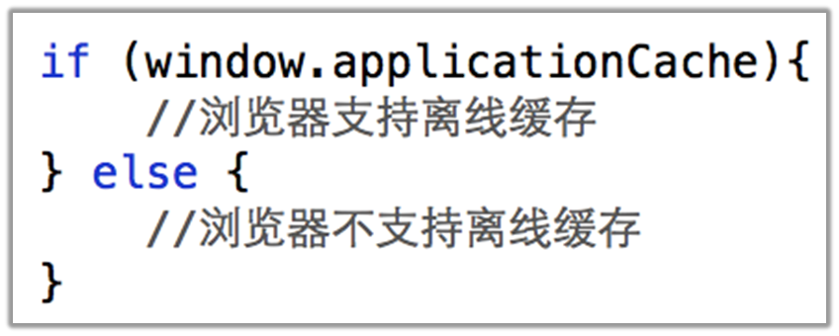
支持性
支持性检测
支持度：IE9及以下版本不支持

Slide 6
构建离线应用
配置服务器
不同的服务器环境配置不同，在服务器中MIME配置文件中增加manifest文件类型
代码如下：
text/cache-manifest manifest
text/cache-manifest appcache

Slide 7
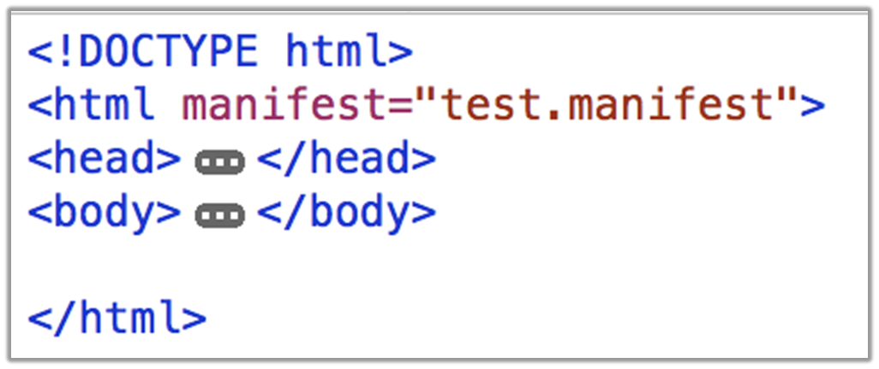
前端配置
文件路径
引入manifest文件：

Slide 8
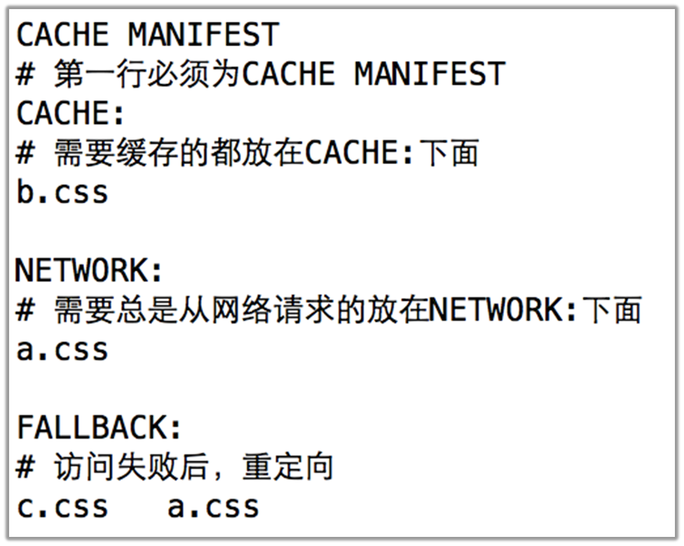
书写配置文件
单行注释：#开头

Slide 9
书写配置文件
CACHE：将指定的文件全部缓存到本地
NETWORK：指定的文件直接从网络上请求
FALLBACK：指定的文件若是找不到，会被重定向到新的地址

Slide 10
离线缓存流程
加载页面，解析到manifest文件，向服务器判断有无更新
有网络，且有更新
无网络，或者无更新
下载新的manifest文件
判断是否有之前的缓存
有缓存就调用缓存
无缓存就报错

Slide 11
离线缓存流程
下载完新的manifest文件，进行解析
依次访问所有文件，查看是否有更新
有更新就下载，缓存
无更新就略过

Slide 12
谢 谢

